Slide 1
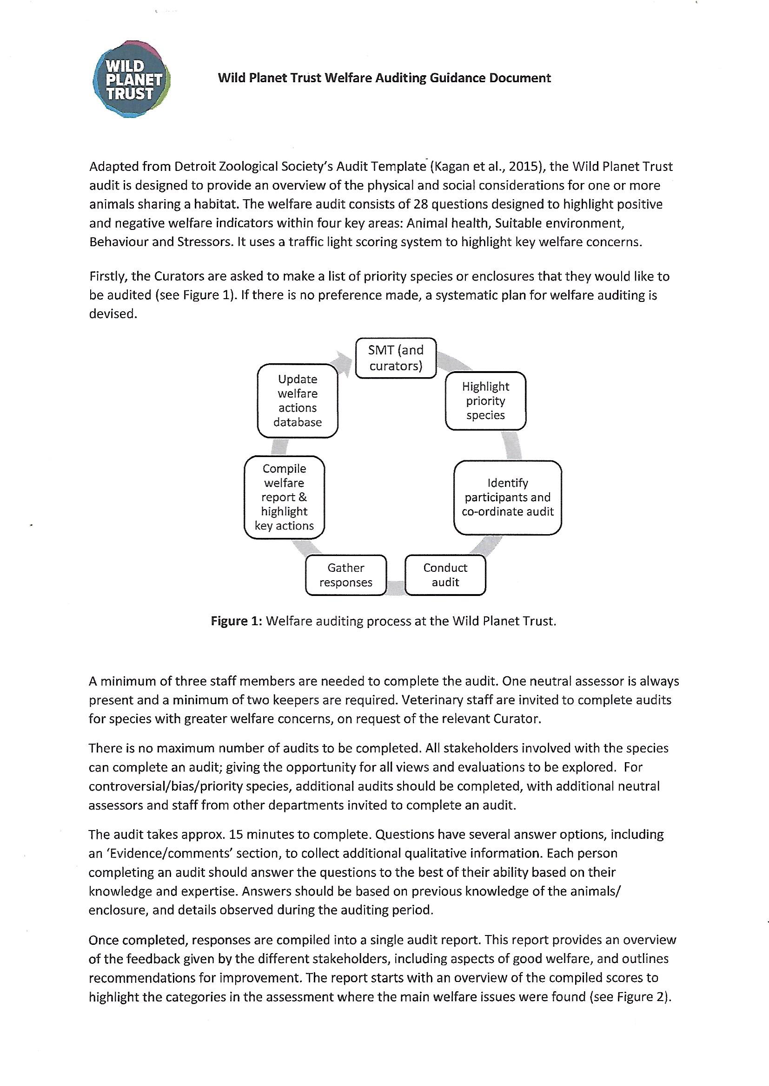
وثيقة التوجيه لمراجعة حسابات Wild Planet Trust
مقتبس من نموذج التدقيق في مجتمع ديترويت لعلم الحيوان (Kagan et al. ، 2015) ، Wild Planet Trust
تم تصميم المراجعة لتوفير نظرة عامة على الاعتبارات المادية والاجتماعية لواحد أو أكثر لمشاركة الحيوانات في مناطقها , يتكون تدقيق الرفاهية من 28 سؤلا مصممة لابراز مؤشرات الرفق بالحيوان الايجابية و السلبية ضمن اربعة مجالات رئيسية : صحة الحيوان , البيئة المناسبة , السلوك و الضغوطات و يستخدم نظام تسجيل الاشارات الضوئية لتسليط الضوء على مخاوف الرفق بالحيوان الرئيسية
أولاً ، يُطلب من المنسقين إعداد قائمة بأنواع أو معروضات ذات أولوية يرغبون في ان يتم التدقيق فيها ( انظر الشكل 1) . اذا لم يكن هناك أي تفضيل , فيمكننا ابتكار الخطة المنهجية لمراجعة الرفق بالحيوان .
SMT و القيمون
تحديث اجراءات قاعدة بيانات الرفق بالحيوان
تسليط الضوء افضلية
المحيط
تصنيف الرفق بالحيوان و تسليط الضوء على الاجراءات الرئيسية
تحديد المشاركين و تنسيق المراجعة
جمع الاستجابات
تدقيق السلوك
هناك حاجة إلى ما لا يقل عن ثلاثة موظفين لإكمال المراجعة. مقيم محايد هو دائما الحاضر و ما لا يقل عن اثنين من ساسة الحيوان مطلوب , الطاقم البيطري مدعو لاستكمال عملية التدقيق و بالنسبة للانواع ذات الاهتمام الاكبر فيتم ذلك بناء على طلب المنسق المعني .
يستغرق التدقيق تقريبا. 15 دقيقة لإكمال الأسئلة و لديك العديد من خيارات الإجابة ، بما في ذلك
قسم "الأدلة / التعليقات" لجمع معلومات نوعية إضافية. لكل شخص
إتمام المراجعة يجب أن يجاب على الأسئلة بأفضل ما في وسعك بناء على المعرفة و الخبرة و يجب ان تستند الاجابات على المعرفة السابقة للحيوانات / و تفاصيل المعروضات و التفاصيل التي تمت ملاحظتها خلال فترة المراجعة .
لا يوجد حد أقصى لعدد عمليات المراجعة التي يجب إكمالها. جميع أصحاب المصلحة المعنيين بالأنواع يمكنهم اكمال المراجعة و اعطاء الفرصة لاستكشاف جميع الاراء و التقييمات و لكن يجب ان يحدث اثارة للجدل / التحيز / اختيار الانواع ذات الاولوية , كما يجب اكمال عمليات تدقيق اضافية مع شخص محايد اضافي و ايضا الموظفون من الادارات الاخرى مدعوون لاكمال المراجعة
بمجرد الانتهاء ، يتم تجميع الردود في تقرير تدقيق واحد. يقدم هذا التقرير لمحة عامة للتغذية المقدمة و التي قدمها اصحاب المصلحة بما في ذلك جوانب الرفق بالحيوان الجيد , و مخططات التوصية من اجل التحسين . يبدأ التقرير بنظرة عامة على النتائج المجمعة و التي تم تسليط الضوء على هذه الفئات في التقييم حتى يتم العثور على قضايا الرفق بالحيوان الرئيسية ( انظر الشكل 2 )

Slide 2
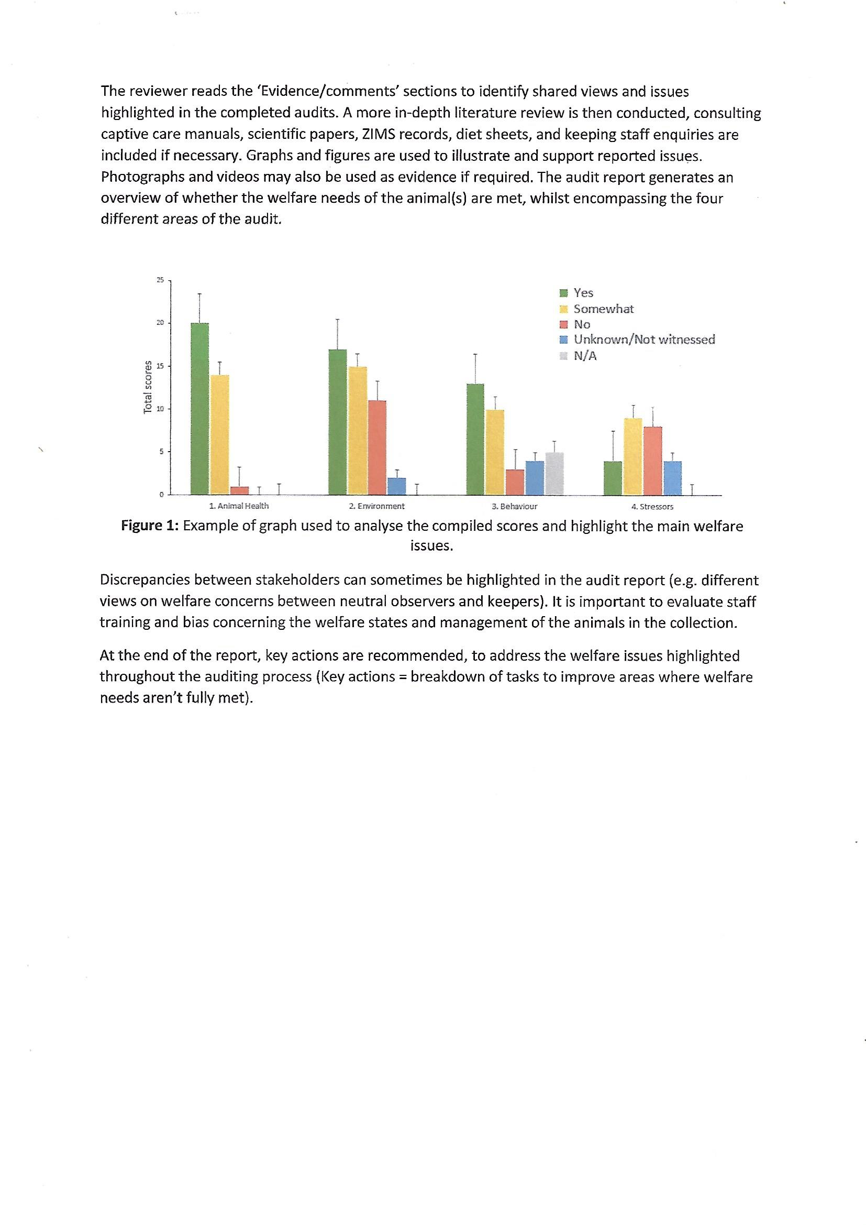
يقرأ المراجع أقسام "الأدلة / التعليقات" لتحديد وجهات النظر والقضايا المشتركة و ابرز المراجعات المنجزة ثم يتم اجراء مراجعة اكثر تعمقا للتشاور حول الادلة للرعاية في الاسر , و الاوراق العملية , و سجلات ZIMS , و اوراق النظام الغذائي , و الاحتفاظ باستفسارات الموظفين المدرجين اذا لزم الامر
تستخدم الرسوم البيانية و الاشكال لتوضيح و دعم القضايا المبلغ عنها , يمكن ايضا استخدام الصور و مقاطع الفيديو كدليل اذا لزم الامر , ايضا تقرير المراجعة يولد نظرة عامة حول ما اذا كانت احتاجات رفاهية الحيوان ( الحيوانات ) قد تم تلبيتها و هي تشمل اربعة مجالات مختلفة
نعم
الى حد ما
لا
غير معروف
لا
لا ينطبق
اجمالي الدرجات
1- صحة الحيوان
2- البيئة
3- السلوك
4- الضغوطات
الشكل 1: مثال على الرسم البياني المستخدم لتحليل مسائل الدرجات المجمعة وإبراز الرفاهية الرئيسية
يمكن أحيانًا إبراز الاختلافات بين أصحاب المصلحة في تقرير المراجعة (على سبيل المثال ، آراء مختلفة
حول مخاوف الرفق بالحيوان بين المراقبين المحايدين و المسؤولين). من المهم تقييم الموظفين و تدريبهم دون التحيز فيما يتعلق بالرفاهية للحيوانات و ادارتها في المجموعات .
في نهاية التقرير ، يوصى باتخاذ إجراءات رئيسية لمعالجة قضايا الرفاهية التي تم تسليط الضوء عليها
طوال عملية المراجعة (الإجراءات الرئيسية = تفصيل المهام لتحسين المجالات في حال كانت الرفاهية لا تلبي كامل الاحتياجات

Slide 3
تقرير تدقيق الرفق بالحيوان
انجز بواسطة :
النوع :
القيم :
الحظيرة :
الموظفين البيطريين :
التاريخ :
ساسة الحيوانات :
ملخص النتيجة
مراقب محايد :
 |  |  |  |  | صحة الحيوان
 |  |  |  |  | بيئة ملائمة
 |  |  |  |  | السلوك
 |  |  |  |  | الضغوطات
 |  |  |  |  | الاجمالي
مقاييس الرفق بالحيوان
النتيجة المجمعة
نعم
الى حد ما
لا
غير معروف
لا ينطبق
فقرة موجزة مناقشة جوانب الرفق بالحيوان الجيد , الاهتمامات ذات الأولوية والأدلة المقدمة
العناصر التي تمت مناقشتها (ملاحظات القيم)
العمل الرئيسي (إجراءات لرصد تحسين مخاوف الرفاه الرئيسية
الشكل 2: نموذج تقرير المراجعة
عند الاكتمال ، يتم تقديم التقارير إلى المنسق ذي الصلة للمراجعة. الاجتماعات مجدولة حيث يمكن للمقيمين بعد ذلك اقتراح تعديلات معقولة على التقرير و قائمة الاجراءات التي يمكن تعديلها اذا لزم الامر و بعد الموافقة , حيث تعتبر المراجعة كاملة و الاجراءات الرئيسية تضاف الى قائمة اجراءات الرفاهية ( انظر الجدول 1 ) تتضمن هذه القائمة مقياسا تقديريا للتكاليف , الاطر الزمنية و الرصد المستمر للتقدم لكل اجراء مقترح و لكل مجموعة او نوع حيوان .
.
الجدول 1: مثال على جدول بيانات الإجراء (قائمة إجراءات الرفاهية) حيث كان إكمال الإجراء الرئيسي هو مراقبتها
اجراءات تدقيق الرفق بالحيوان
جاري التنفيذ 22/3/19 | لا يوجد |  | جاري التنفيذ | الاستمرار في المراقبة و التخفيف المستمر – المشاكل الصحية
 |  | 1/3/19 | نعم | تحسين التدفئة و الاضاءة داخل المنطقة
 |  | 1/3/19 | نعم | توفير منصات اكثر ارتفاعا
 |  |  | لا | ذيادة الحجم و التعقيدات و كثافة التفرع من الداخل و الخارج
جاري التنفيذ 22/3/19 |  |  | جاري التنفيذ | توفر الطبقة الارضية في المنطقة الخارجية
جاري التنفيذ 22/3/19 |  |  | جاري التنفيذ | توفير ملاجئ في الخارج
الانواع
الاسم العلمي
الحظيرة
تاريخ المراجعة
تاريخ موافقة القيم
منجز نعم / لا
تاريخ الاكتمال
الكلفة تقريبا
ملاحظات
النوع
ب 1
النوع
5/1/19
23/1/19
نوقشت "قائمة إجراءات الرعاية" خلال اجتماعات لجنة الإشراف والرعاية الاجتماعية والأخلاقيات ، لاستخدامها كمرجع لقرارات الادارة بشأن الحيوانات في المجموعة

Slide 4
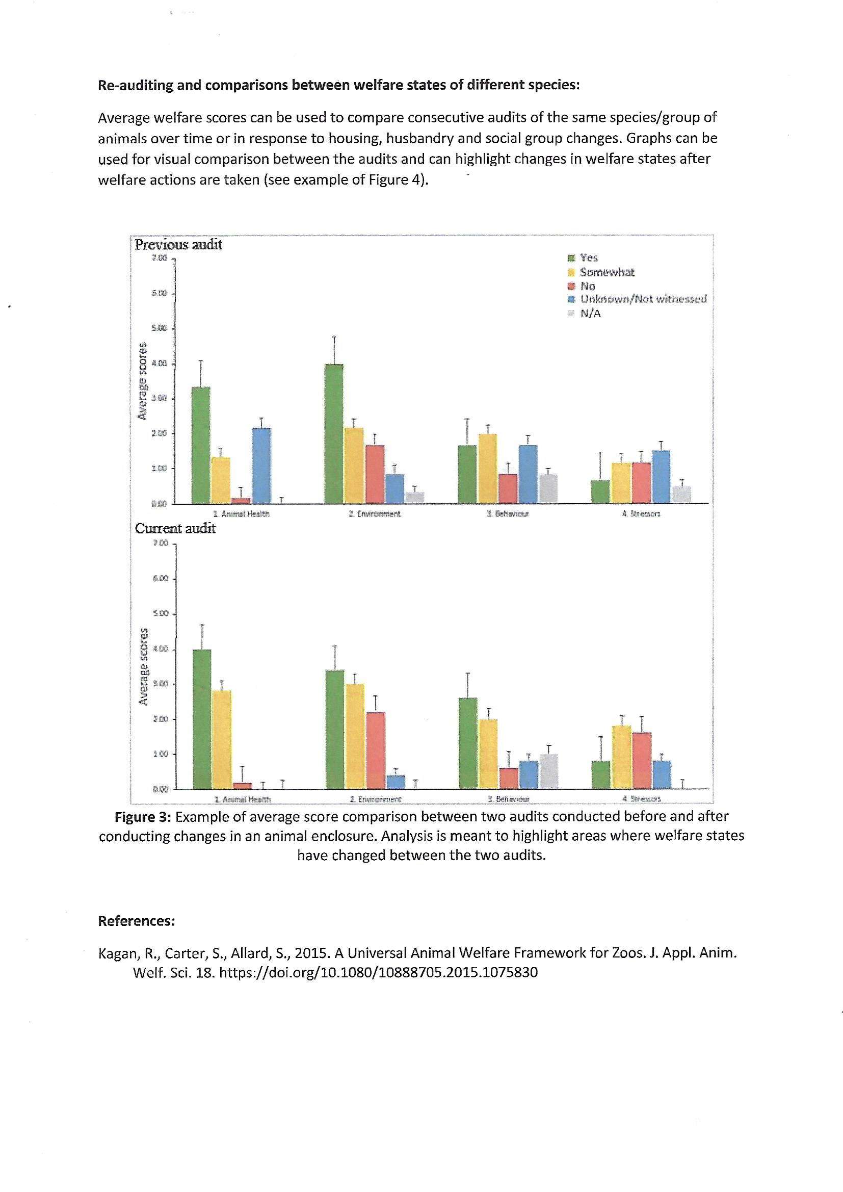
إعادة المراجعة والمقارنات بين حالات الرفاهية للأنواع المختلفة:
يمكن استخدام متوسط درجات الرفاهية لمقارنة المراجعات المتتالية من نفس النوع لمجموعة الحيوانات و بمرور الوقت او الاستجابة لتغير السكن او تربية الحيوانات او المجموعات التي تعيش مع بعضها يمكن ان تكون الرسوم البيانية
تستخدم للمقارنة البصرية بين المراجعات ويمكن أن تسلط الضوء على التغييرات في حالات الرفاهية بعد ان يتم اتخاذ اجراءات الرفاهية ( انظر مثال على الشكل 4 )
المراجعة السابقة
نعم
الى حد ما
لا
غير معروف
لا ينطبق
متوسط الدرجات
المراجعة الحالية
1- صحة الحيوان
2- البيئة
3- السلوك
4- الضغوطات
متوسط الدرجات
1- صحة الحيوان
2- البيئة
3- السلوك
4- الضغوطات
الشكل 3: مثال لمقارنة متوسط الدرجات بين عمليتي قبل و بعد التدقيق
إجراء تغييرات في حظيرة الحيوانات. تهدف الى التحليل و تسليط الضوء على المجالات التي يتم فيها اجراء تغيرات تهتم بالرفاهية و توضيح الاختلافات في البيان النهائي
المراجع:
Kagan ، R. ، Carter ، S. ، Allard ، S. ، 2015. إطار عالمي لرعاية الحيوان لحدائق الحيوان. جيه. أنيم.
ويلف. علوم. 18. https://doi.org/10.1080/10888705.2015.1075830
almraje:

